Slide 1

ОХРАНА ТРУДА
Notes:
1

Slide 2

Раздел X. ОХРАНА ТРУДА
Глава 33. ОБЩИЕ ПОЛОЖЕНИЯ
Раздел X. ОХРАНА ТРУДА
Глава 33. ОБЩИЕ ПОЛОЖЕНИЯ
Раздел X.
ОХРАНА ТРУДА
Глава 33.
ОБЩИЕ ПОЛОЖЕНИЯ
Статья 209. Основные понятия

Slide 3
Основные понятия охраны труда
Охрана труда - система сохранения жизни и здоровья работников в процессе трудовой деятельности
М е р о п р и я т и я
правовые
социально - экономические
организационно - технические
санитарно - гигиенические
лечебно - профилактические
реабилитационные
и др.
Notes:
3

Slide 4
Основные понятия охраны труда
Условия труда - совокупность факторов производственной среды и трудового процесса, оказывающих влияние на работоспособность и здоровье работника
Вредный производственный фактор - производственный фактор, воздействие которого на работника может привести к его заболеванию
Опасный производственный фактор - производственный фактор, воздействие которого на работника может привести к его травме
Notes:
4

Slide 5

Вредные и опасные производственные факторы
ГОСТ 12.0.003-74
Физические
Химические
Биологические
Психофизические
Токсичные
Раздражающие
Сенсибилизирующие
Канцерогенные
Влияющие на репродуктивность
Электрические
Механические
Тепловые
Световые
Радиационные
Микроорганизмы
Макроорганизмы
Физические перегрузки
Нервно-психи-ческие перегрузки
Классификация условий труда
Оптимальные
Допустимые
Вредные
Опасные
Приказ Минтруда России от 25.12.2012 N 625н "Об утверждении Классификации видов экономической деятельности по классам профессионального риска"
Установлены 32 класса профессионального риска, отражающие уровни производственного травматизма, профессиональной заболеваемости и расходов на обеспечение по страхованию, сложившиеся по видам экономической деятельности

Slide 6

Статья 212. Обязанности работодателя по обеспечению безопасных условий и охраны труда
Работодатель обязан обеспечить: (продолжение)
соответствующие требованиям охраны труда условия труда на каждом рабочем месте; …
проведение специальной оценки
условий труда в соответствии с законодательством о специальной оценке условий труда;
(в ред. Федерального закона от 28.12.2013 N 421-ФЗ)
Notes:
6
6

Slide 7
С 1 января 2014 г. вместо
АТТЕСТАЦИИ РАБОЧИХ МЕСТ
введена новая процедура –
СПЕЦИАЛЬНАЯ ОЦЕНКА УСЛОВИЙ ТРУДА
Федеральный закон
от 28.12.2013г. N 426-ФЗ
О специальной оценке
условий труда
Notes:
7

Slide 8

Федеральный закон от 28.12.2013г. N426-ФЗ
Статья 3. Специальная оценка условий труда
Специальная оценка условий труда является единым комплексом последовательно осуществляемых мероприятий по идентификации вредных и (или) опасных факторов производственной среды и трудового процесса и оценке уровня их воздействия на работника с учетом отклонения их фактических значений от установленных уполномоченным Правительством РФ федеральным органом исполнительной власти нормативов (гигиенических нормативов) условий труда и применения средств индивидуальной и коллективной защиты работников.
2. По результатам проведения специальной оценки условий труда устанавливаются классы (подклассы) условий труда на рабочих местах.
Notes:
8

Slide 9
Специальная оценка условий труда проводится на всех рабочих местах за исключением надомников и дистанционных работников
В соответствии с Трудовым Кодексом:
- Дистанционной работой является выполнение трудовой функции вне места нахождения работодателя с использованием сети «Интернет»
- Надомниками считаются лица, заключившие трудовой договор о выполнении работы на дому из материалов и с использованием инструментов и механизмов, выделяемых работодателем

Slide 10
ОТНЕСЕНИЕ УСЛОВИЙ ТРУДА НА РАБОЧИХ МЕСТАХ К КЛАССАМ
УСЛОВИЙ ТРУДА ПО СТЕПЕНИ ВРЕДНОСТИ ИЛИ ОПАСНОСТИ
В зависимости от степени отклонения фактических значений вредных факторов, от гигиенических нормативов на каждом рабочем месте устанавливается класс условий труда
!
Notes:
10

Slide 11




Отнесение условий труда на рабочих местах к классам по степени вредности или опасности
По степени вредности и опасности условия труда подразделяются на четыре класса
1 класс - Оптимальные условия труда
2 класс - Допустимые условия труда
3 класс - Вредные условия труда
(подклассы вредности 3.1 3.2 3.3 3.4)
4 класс - Опасные условия труда
-----

Slide 12
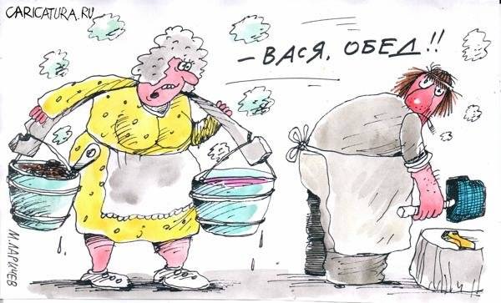

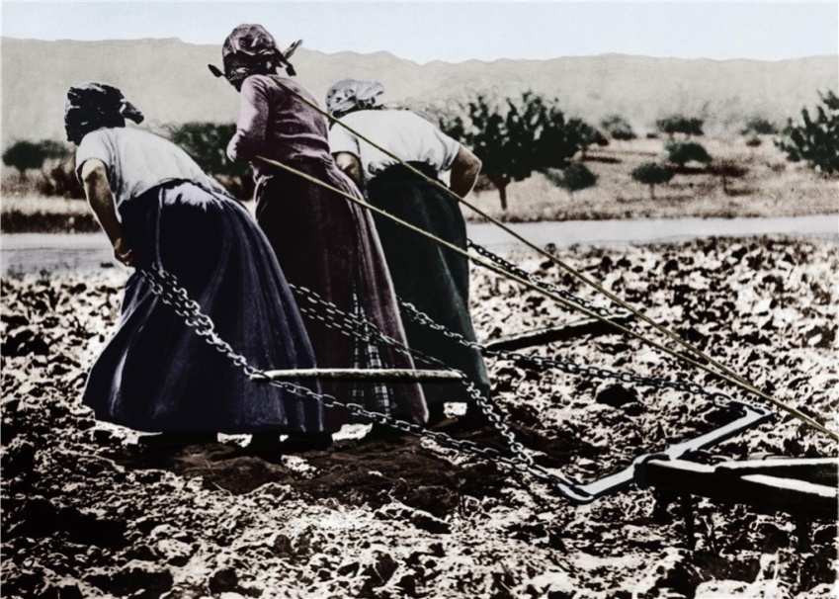
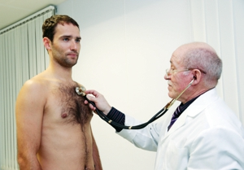
ИСПОЛЬЗОВАНИЕ РЕЗУЛЬТАТОВ СПЕЦИАЛЬНОЙ ОЦЕНКИ УСЛОВИЙ ТРУДА
Улучшение условий труда Обеспечение работников СИЗ
Организация медицинских осмотров Установление отдельных категорий ограничений для работников
12

Slide 13


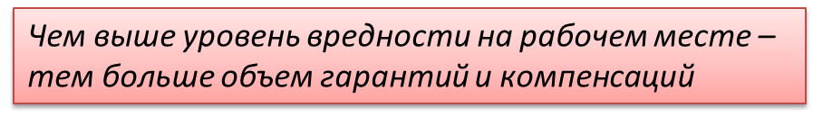


ГАРАНТИИ И КОМПЕНСАЦИИ РАБОТНИКАМ, ЗАНЯТЫМ ВО ВРЕДНЫХ (ОПАСНЫХ) УСЛОВИЯХ ТРУДА
Доплаты, Молоко Дополнительный отпуск
Сокращенная рабочая неделя Досрочная пенсия

Slide 14

Федеральный закон от 28.12.2013г. N426-ФЗ
Статья 15. Результаты проведения специальной оценки условий труда (продолжение)
2. Отчет о проведении специальной оценки условий труда подписывается всеми членами комиссии и утверждается председателем комиссии. Член комиссии, который не согласен с результатами проведения специальной оценки условий труда, имеет право изложить в письменной форме мотивированное особое мнение, которое прилагается к этому отчету.
5. Работодатель организует ознакомление работников с результатами проведения специальной оценки условий труда на их рабочих местах под роспись в срок не позднее чем тридцать календарных дней со дня утверждения отчета о проведении специальной оценки условий труда. В указанный срок не включаются периоды временной нетрудоспособности работника, нахождения его в отпуске или командировке, периоды междувахтового отдыха.
Notes:
14

Slide 15
Работодателям важно знать
Периодичность проведения специальной оценки условий труда – 1раз в 5 лет.
Результаты аттестации рабочих мест, будут действительны в течение 5 лет со дня завершения данной аттестации.
Работодатель вправе провести специальную оценку условий труда до истечения срока действия, имеющихся результатов аттестации рабочих мест по условиям труда.

Slide 16
Специальная оценка условий труда должна быть проведена в течении 12 месяцев в следующих случаях:
Ввод в эксплуатацию новых рабочих мест
Изменение технологического процесса
СОУТ в течении 6 месяцев в следующих случаях:
Получение предписания государственного инспектора труда
Изменение состава применяемых материалов и (или) сырья, способных оказать влияние на уровень воздействия вредных и (или) опасных производственных факторов на работников;
Изменение применяемых СИЗ, способное оказать влияние на уровень воздействия вредных и (или) опасных производственных факторов на работников;
Произошедший на рабочем месте несчастный случай на производстве или выявленное профессиональное заболевание, причинами которых явилось воздействие на работника вредных и (или) опасных производственных факторов;
Инициатива работников о проведении внеплановой СОУТ

Slide 17
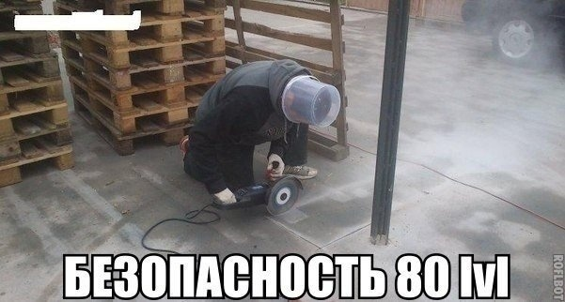
Безопасные условия труда - условия труда, при которых воздействие на работающих вредных и (или) опасных производственных факторов исключено либо уровни их воздействия не превышают установленных нормативов
Средства индивидуальной и коллективной защиты работников - технические средства, используемые для предотвращения или уменьшения воздействия на работников вредных и (или)
опасных производственных
факторов,
а также для защиты от загрязнения
Notes:
17

Slide 18
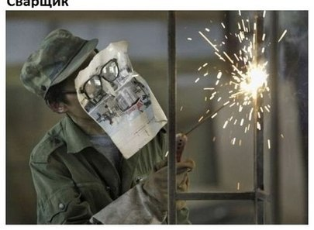
МИНИСТЕРСТВО ЗДРАВООХРАНЕНИЯ И СОЦИАЛЬНОГО РАЗВИТИЯ
РОССИЙСКОЙ ФЕДЕРАЦИИ
ПРИКАЗ
от 1 июня 2009 г. N 290н
ОБ УТВЕРЖДЕНИИ МЕЖОТРАСЛЕВЫХ ПРАВИЛ
ОБЕСПЕЧЕНИЯ РАБОТНИКОВ СПЕЦИАЛЬНОЙ ОДЕЖДОЙ, СПЕЦИАЛЬНОЙ
ОБУВЬЮ И ДРУГИМИ СРЕДСТВАМИ ИНДИВИДУАЛЬНОЙ ЗАЩИТЫ
Приобретение и выдача работникам СИЗ, не имеющих декларации о соответствии и (или) сертификата соответствия либо имеющих декларацию о соответствии и (или) сертификат соответствия, срок действия которых истек, не допускаются.

Slide 19
МИНИСТЕРСТВО ЗДРАВООХРАНЕНИЯ И СОЦИАЛЬНОГО РАЗВИТИЯ
РОССИЙСКОЙ ФЕДЕРАЦИИ
ПРИКАЗ
от 1 июня 2009 г. N 290н
ОБ УТВЕРЖДЕНИИ МЕЖОТРАСЛЕВЫХ ПРАВИЛ
ОБЕСПЕЧЕНИЯ РАБОТНИКОВ СПЕЦИАЛЬНОЙ ОДЕЖДОЙ, СПЕЦИАЛЬНОЙ
ОБУВЬЮ И ДРУГИМИ СРЕДСТВАМИ ИНДИВИДУАЛЬНОЙ ЗАЩИТЫ
Работодатель имеет право с учетом мнения выборного органа первичной профсоюзной организации или иного уполномоченного работниками представительного органа заменять один вид средств индивидуальной защиты, предусмотренных типовыми нормами, аналогичным, обеспечивающим равноценную защиту от опасных и вредных производственных факторов.
Допускается приобретение работодателем СИЗ во временное пользование по договору аренды.
Сроки пользования СИЗ исчисляются со дня фактической выдачи их работникам.

Slide 20

Работодатель обязан организовать надлежащий учет и контроль за выдачей работникам СИЗ в установленные сроки.
Выдача работникам и сдача ими СИЗ фиксируются записью в личной карточке учета выдачи СИЗ.
Работодатель вправе вести учет выдачи работникам СИЗ с применением программных средств (с обязательной персонификацией работника).Электронная форма учетной карточки должна соответствовать установленной форме личной карточки учета выдачи СИЗ. При этом в электронной форме личной карточки учета выдачи СИЗ вместо личной подписи работника указываются номер и дата документа бухгалтерского учета о получении СИЗ, на котором имеется личная подпись работника..

Slide 21
Лицевая сторона личной карточки
ЛИЧНАЯ КАРТОЧКА N ___
учета выдачи СИЗ
Фамилия ___________________________________ Пол ________________________
Имя ______________ Отчество _______________ Рост _______________________
Табельный номер ___________________________ Размер:
Структурное подразделение _________________ одежды _____________________
Профессия (должность) _____________________ обуви ______________________
Дата поступления на работу ________________ головного убора ____________
Дата изменения профессии (должности) или противогаза ________________
перевода в другое структурное подразделение респиратора ________________
___________________________________________ рукавиц ____________________
перчаток ___________________
Предусмотрена выдача ______________________________________________________
(наименование типовых (типовых отраслевых) норм)
Руководитель структурного подразделения _______________ ___________________
(подпись) (Ф.И.О.)
Наименование СИЗ | Пункт типовых норм | Единица измерения | Количество на год

Slide 22
Оборотная сторона личной карточки
Оборотная сторона личной карточки
Наимено- вание СИЗ | N серти- фиката или де- кларации соответ- ствия | Выдано |  |  |  | Возвращено
 |  | дата | ко- ли- чес- тво | % изно-са | подпись полу- чившего СИЗ | дата | коли- чест- во | % из- носа | подпись сдавше- го СИЗ | подпись приняв- шего СИЗ
1 | 2 | 3 | 4 | 5 | 6 | 7 | 8 | 9 | 10 | 11

Slide 23

Приказ Минтруда России от 09.12.2014 N 997н
"Об утверждении Типовых норм бесплатной выдачи
специальной одежды, специальной обуви и других СИЗ
работникам сквозных профессий и должностей
всех видов экономической деятельности,
занятым на работах с вредными и (или) опасными условиями труда,
а также на работах, выполняемых в особых
температурных условиях или связанных с загрязнением»
(195 профессий)
Вступил в силу с 28 мая 2015 года
Приказ Минздравсоцразвития РФ
от 1 октября 2008 г. N 541н
ОБ УТВЕРЖДЕНИИ ТИПОВЫХ НОРМ
БЕСПЛАТНОЙ ВЫДАЧИ СЕРТИФИЦИРОВАННЫХ СПЕЦИАЛЬНОЙ ОДЕЖДЫ,
СПЕЦИАЛЬНОЙ ОБУВИ И ДРУГИХ СРЕДСТВ ИНДИВИДУАЛЬНОЙ ЗАЩИТЫ
РАБОТНИКАМ СКВОЗНЫХ ПРОФЕССИЙ И ДОЛЖНОСТЕЙ ВСЕХ ОТРАСЛЕЙ
ЭКОНОМИКИ, ЗАНЯТЫМ НА РАБОТАХ С ВРЕДНЫМИ И (ИЛИ) ОПАСНЫМИ
УСЛОВИЯМИ ТРУДА, А ТАКЖЕ НА РАБОТАХ, ВЫПОЛНЯЕМЫХ В ОСОБЫХ
ТЕМПЕРАТУРНЫХ УСЛОВИЯХ ИЛИ СВЯЗАННЫХ С ЗАГРЯЗНЕНИЕМ
(94 профессии)

Slide 24
МИНИСТЕРСТВО ЗДРАВООХРАНЕНИЯ И СОЦИАЛЬНОГО РАЗВИТИЯ
РОССИЙСКОЙ ФЕДЕРАЦИИ
ПРИКАЗ
от 17 декабря 2010 г. N 1122н
ОБ УТВЕРЖДЕНИИ ТИПОВЫХ НОРМ
БЕСПЛАТНОЙ ВЫДАЧИ РАБОТНИКАМ СМЫВАЮЩИХ
И (ИЛИ) ОБЕЗВРЕЖИВАЮЩИХ СРЕДСТВ И
СТАНДАРТА БЕЗОПАСНОСТИ
ТРУДА "ОБЕСПЕЧЕНИЕ РАБОТНИКОВ СМЫВАЮЩИМИ
И (ИЛИ) ОБЕЗВРЕЖИВАЮЩИМИ СРЕДСТВАМИ"
Приложение N 1
к Приказу Минздравсоцразвития России
от 17 декабря 2010 г. N 1122н
ТИПОВЫЕ НОРМЫ
БЕСПЛАТНОЙ ВЫДАЧИ РАБОТНИКАМ СМЫВАЮЩИХ
И (ИЛИ) ОБЕЗВРЕЖИВАЮЩИХ СРЕДСТВ
Приложение N 2
к Приказу Минздравсоцразвития России
от 17 декабря 2010 г. N 1122н
СТАНДАРТ
БЕЗОПАСНОСТИ ТРУДА "ОБЕСПЕЧЕНИЕ РАБОТНИКОВ СМЫВАЮЩИМИ
И (ИЛИ) ОБЕЗВРЕЖИВАЮЩИМИ СРЕДСТВАМИ"

Slide 25

Приказ Министерства труда и социальной защиты РФ
от 23 ноября 2017 г. № 805н
(изменения вступили в силу с 2 июня 2018 года)
9. Нормы выдачи смывающих и (или) обезвреживающих средств, соответствующие условиям труда на рабочем месте работника, указываются в трудовом договоре работника или в локальном нормативном акте работодателя, доводятся до сведения работника в письменной или электронной форме способом, позволяющим подтвердить ознакомление работника с указанными нормами.
24. Выдача работникам смывающих и (или) обезвреживающих средств за исключением средств, указанных в пункте 7 Типовых норм, должна фиксироваться под роспись в личной карточке учёта выдачи смывающих и (или) обезвреживающих средств, образец которой предусмотрен приложением к Стандарту.

Slide 26
ЛИЧНАЯ КАРТОЧКА N ____
УЧЕТА ВЫДАЧИ СМЫВАЮЩИХ И (ИЛИ) ОБЕЗВРЕЖИВАЮЩИХ СРЕДСТВ
Фамилия _____________________________ Имя _________________________________
Отчество (при наличии) ______________________ Табельный номер _____________
Структурное подразделение _________________________________________________
Профессия (должность) __________________ Дата поступления на работу _______
Дата изменения наименования профессии (должности) или перевода в другое
структурное подразделение _________________________________________________
Предусмотрено типовыми нормами бесплатной выдачи работникам смывающих и
(или) обезвреживающих средств:
Руководитель структурного подразделения ___________________________________
Пункт Типовых норм | Вид смывающих и (или) обезвреживающих средств | Единица измерения (г/мл) | Количество на год
Оборотная сторона личной карточки
Вид смывающих и (или) обезвреживающих средств | Свидетельство о государственной регистрации, сертификат соответствия | Выдано
 |  | дата | количество (г/мл) | способ выдачи (индивидуально; посредством дозирующей системы) | расписка в получении

Slide 27
Требования охраны труда - государственные нормативные требования охраны труда, в том числе стандарты безопасности труда, а также требования охраны труда, установленные правилами и инструкциями по охране труда.
Система управления охраной труда - комплекс взаимосвязанных и взаимодействующих между собой элементов, устанавливающих политику и цели в области охраны труда у конкретного работодателя и процедуры по достижению этих целей. Типовое положение о системе управления охраной труда утверждается федеральным органом исполнительной власти, осуществляющим функции по выработке государственной политики и нормативно-правовому регулированию в сфере труда, с учетом мнения Российской трехсторонней комиссии по регулированию социально-трудовых отношений.
Notes:
27

Slide 28

Приказ Федеральной службы по труду и занятости (Роструда)
от 10 ноября 2017г. №655
Об утверждении проверочных листов (список контрольных вопросов) для осуществления федерального государственного надзора за соблюдением трудового законодательства и иных нормативных правовых актов, содержащих нормы трудового права.
133 проверочных листов
!!! онлайнинспекция.рф !!!
Notes:
28

Slide 29
Проверочный лист (список контрольных вопросов) № 2 для осуществления федерального государственного надзора за соблюдением трудового законодательства и иных нормативных правовых актов, содержащих нормы трудового права "По проверке соблюдения требований по содержанию трудовых договоров"
№ | Перечень вопросов, отражающих содержание обязательных требований | Реквизиты нормативного правового акта, устанавливающего обязательные требования | Ответы на вопросы, содержащиеся в перечне вопросов (заполняется инспектором в ходе проверки) |  |  | Меры инспекторского реагирования
 |  |  | Да | Нет | Не относится
11 | В трудовых договорах с совместителями содержится условие о том, что работа является совместительством. | Ч. 4 ст. 282 ТК РФ
20 | В трудовых договорах с работниками содержатся сведения о Нормах выдачи смывающих и (или) обезвреживающих средств, соответствующие условиям труда на рабочем месте работника. | п. 9 прил. 2 к приказу Министерства здравоохранения и социального развития РФ от 17 декабря 2010 г. № 1122н

Slide 30
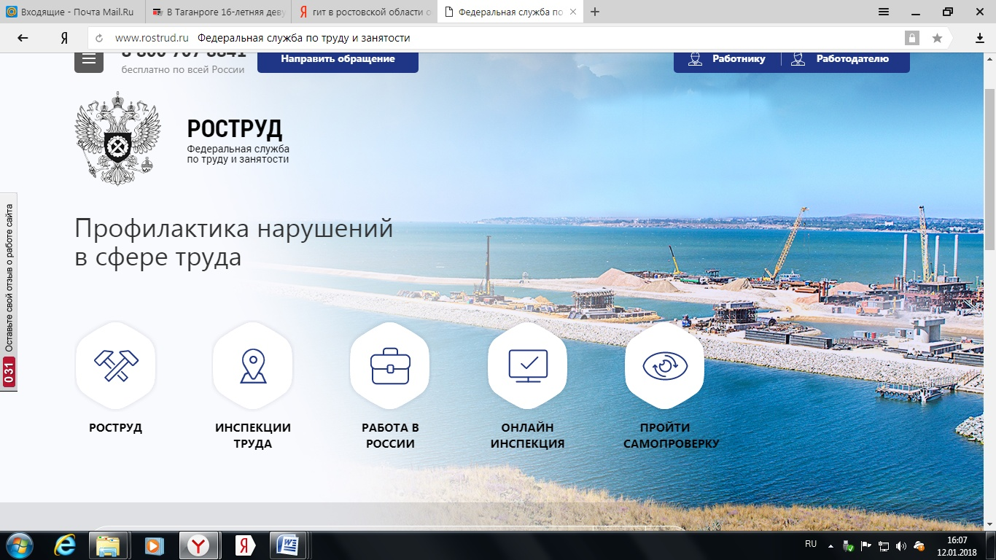

Slide 31
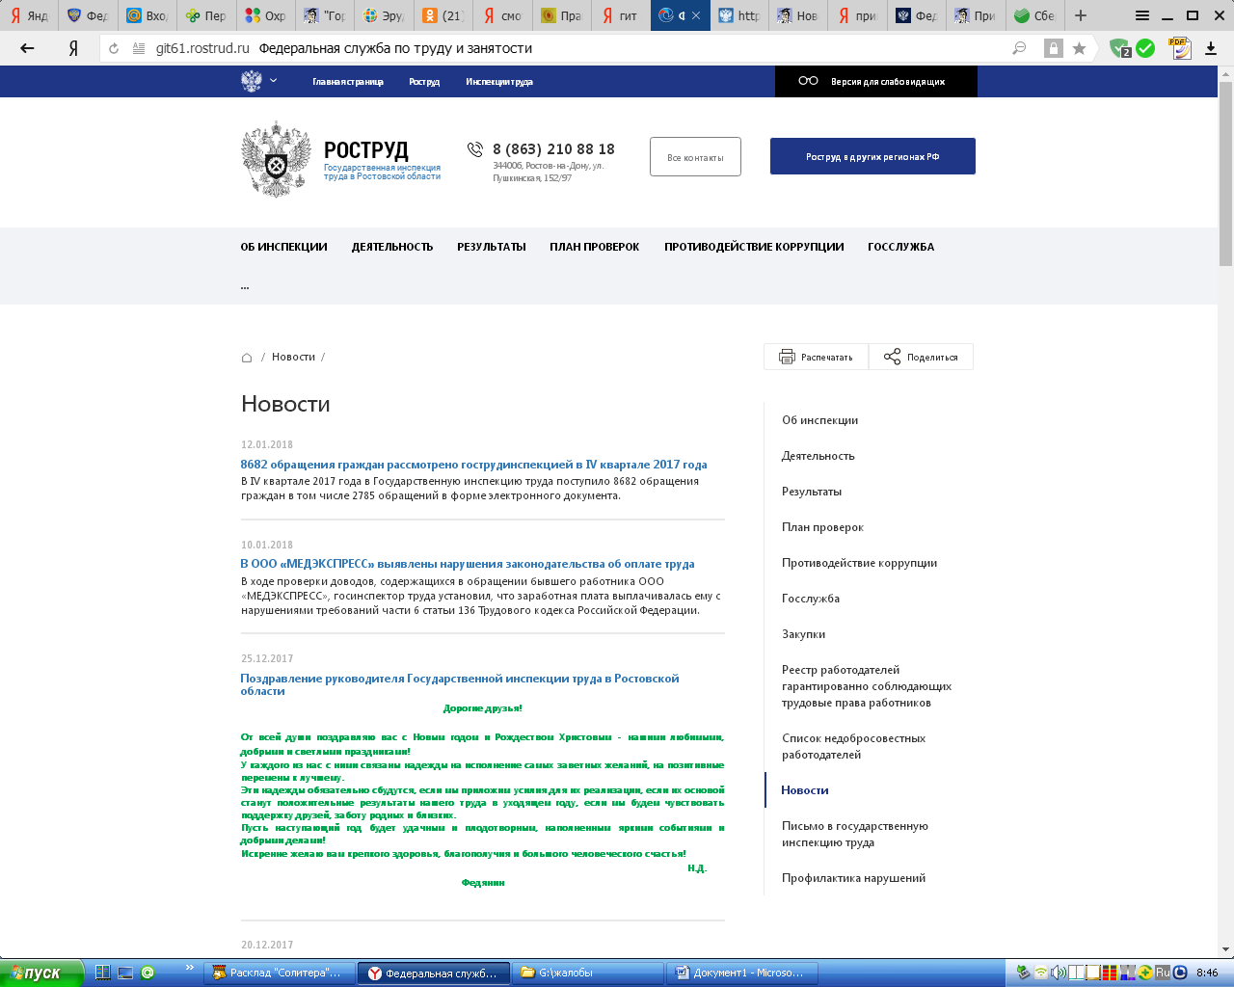

Slide 32
Трудовой кодекс РФ
ст. 357 Основные права государственных инспекторов труда
беспрепятственно в любое время суток при наличии удостоверений установленного образца посещать в целях проведения инспекции организации всех организационно-правовых форм и форм собственности, работодателей - физических лиц;
Конвенция
Международной Организации Труда № 81
об инспекции труда в промышленности и торговле
(Женева, 11 июля 1947 г.)
Ратифицирована РФ в 1995г.
Статья 16
Предприятия инспектируются так часто и так тщательно, как это необходимо для обеспечения эффективного применения соответствующих законодательных положений.
Notes:
32

Slide 33

Постановление Правительства РФ от 16.02.2017 г. № 197
«О внесении изменений в некоторые акты
Правительства Российской Федерации»
Хозяйствующие субъекты разделяются на 5 категорий рисков
  ВЫСОКИЙ
  Значительный
  Средний
  Умеренный
  низкий

Slide 34
В зависимости от категории риска периодичность проведения плановых проверок будет составлять:
для категорий высокого риска — 1 раза в 2 года;
для категорий значительного риска — 1 раз в 3 года;
для категорий среднего риска - не чаще чем 1 раз в 5 лет;
для категорий умеренного риска - не чаще чем 1 раз в 6 лет.
В отношении юридических лиц и ИП, деятельность которых отнесена к низкой категории риска, плановые проверки проводиться не будут.

Slide 35
Приказ Роструда от 14.06.2017 N 350
"Об отнесении деятельности работодателей - юридических лиц и работодателей - физических лиц, зарегистрированных в установленном порядке в качестве индивидуальных предпринимателей и осуществляющих предпринимательскую деятельность без образования юридического лица, к категории высокого риска"

Slide 36
Статья 10. Организация и проведение внеплановой проверки
1. Предметом внеплановой проверки является соблюдение юридическим лицом, индивидуальным предпринимателем в процессе осуществления деятельности обязательных требований и требований, установленных муниципальными правовыми актами, выполнение предписаний органов государственного контроля (надзора), органов муниципального контроля, ….
2. Основанием для проведения внеплановой проверки является:
1) истечение срока исполнения ранее выданного предписания об устранении выявленного нарушения обязательных требований;
2) поступление обращений и заявлений граждан, юридических лиц, индивидуальных предпринимателей, информации от органов государственной власти, органов местного самоуправления, из средств массовой информации о следующих фактах:
а) возникновение угрозы причинения вреда жизни, здоровью граждан, вреда животным, растениям, окружающей среде, безопасности государства, а также угрозы чрезвычайных ситуаций природного и техногенного характера;
б) причинение вреда жизни, здоровью граждан, вреда животным, растениям, окружающей среде, безопасности государства, а также возникновение чрезвычайных ситуаций природного и техногенного характера;
в) нарушение прав потребителей (в случае обращения граждан, права которых нарушены).
3. Обращения и заявления, не позволяющие установить лицо, обратившееся в орган государственного контроля, а также обращения и заявления, не содержащие сведений о фактах, указанных в части 2 настоящей статьи, не могут служить основанием для проведения внеплановой проверки.
Notes:
36

Slide 37
Виды проверок
Выездная
(ст. 12 ФЗ №294)
состояние используемых при осуществлении деятельности территорий, зданий, строений, сооружений, помещений, оборудования, транспортных средств, производимые и реализуемые юридическим лицом, индивидуальным предпринимателем товары (выполняемая работа, предоставляемые услуги) и принимаемые ими меры по исполнению обязательных требований
Документарная
(ст. 11 ФЗ №294)
изучаются сведения, содержащиеся в документах юридического лица, индивидуального предпринимателя, устанавливающих их организационно-правовую форму, права и обязанности, документы, используемые при осуществлении их деятельности
срок продолжительности каждой из проверок не более 20 рабочих дней
Notes:
37

Slide 38


Административная ответственность за нарушение законодательства об охране труда регулируется
«Кодексом Российской Федерации об административных правонарушениях»
Федеральный закон от 30 декабря 2001 года №195-ФЗ
(в редакции Федерального закона от 28.12.2013г. №421-ФЗ)
Ст. 5.27. Нарушение трудового законодательства и иных нормативных правовых актов, содержащих нормы трудового права
1. Нарушение трудового законодательства и иных нормативных правовых актов, содержащих нормы трудового права, если иное не предусмотрено частями 2 и 3настоящей статьи и статьей 5.27.1 настоящего Кодекса, -
влечет предупреждение или наложение административного штрафа
на должностных лиц в размере от 1000 до 5000 рублей;
на лиц, осуществляющих предпринимательскую деятельность без образования юридического лица от 1000 до 5000 рублей;
на юридических лиц от 30 000 до 50 000 рублей.
Notes:
38

Slide 39
КоАП РФ в редакции 421-ФЗ от 28.12.2013г. вступил в силу с 01.01.2015г.
Статья 5.27. Нарушение трудового законодательства и иных нормативных правовых актов, содержащих нормы трудового права
2. Фактическое допущение к работе лицом, не уполномоченным на это работодателем, в случае, если работодатель или его уполномоченный на это представитель отказывается признать отношения, возникшие между лицом, фактически допущенным к работе, и данным работодателем, трудовыми отношениями (не заключает с лицом, фактически допущенным к работе, трудовой договор), -
влечет наложение административного штрафа
на граждан - от 3 000 до 5 000 рублей.
на должностных лиц - от 10 000 до 20 000 рублей.
3. Уклонение от оформления или ненадлежащее оформление трудового договора либо заключение гражданско-правового договора, фактически регулирующего трудовые отношения между работником и работодателем, -
влечет наложение административного штрафа на должностных лиц в размере от 10 000 до 20 000 рублей;
на лиц, осуществляющих предпринимательскую деятельность без образования юридического лица, - от 5 000 до 10 000 рублей;
на юридических лиц - от 50 000 до 100 000 рублей.

Slide 40


Статья 5.27. Нарушение трудового законодательства и иных нормативных правовых актов, содержащих нормы трудового права
(в ред. Федерального закона от 03.07.2016 N 272-ФЗ)
6. Невыплата или неполная выплата в установленный срок заработной платы, если эти действия не содержат уголовно наказуемого деяния, либо установление заработной платы в размере менее размера, предусмотренного трудовым законодательством влечет наложение административного штрафа
на должностных лиц в размере от 10 000 до 20 000 рублей;
на лиц, осуществляющих предпринимательскую деятельность без образования юридического лица, - от 1 000 до 5 000 рублей;
на юридических лиц - от 30 000 до 50 000 рублей.
7. Совершение административного правонарушения, предусмотренного частью 6 настоящей статьи, лицом, ранее подвергнутым административному наказанию за аналогичное правонарушение
- влечет наложение административного штрафа
на должностных лиц от 20 000 до 30 000 рублей
или дисквалификацию на срок от 1 года до 3 лет; ;
на лиц, осуществляющих предпринимательскую деятельность
без образования юридического лица, - от 10000 до 30000 рублей;
на юридических лиц - от 50 000 до 100 000 рублей.

Slide 41

В редакции 421-ФЗ от 28.12.2013г. вступает в силу с 01.01.2015г.
КоАП РФ в редакции 421-ФЗ от 28.12.2013г. вступил в силу с 01.01.2015г.
Статья 5.27.1. Нарушение государственных нормативных требований охраны труда, содержащихся в федеральных законах и иных нормативных правовых актах Российской Федерации
1. Нарушение государственных нормативных требований охраны труда, содержащихся в федеральных законах и иных нормативных правовых актах Российской Федерации, за исключением случаев, предусмотренных частями 2 - 4 настоящей статьи, -
влечет предупреждение или наложение административного штрафа
на должностных лиц в размере от 2000 до 5000 рублей;
на лиц, осуществляющих предпринимательскую деятельность без образования юридического лица
от 2000 до 5000 рублей;
на юридических лиц от 50 000 до 80 000 рублей.

Slide 42
КоАП РФ в редакции 421-ФЗ от 28.12.2013г. вступил в силу с 01.01.2015г.
Статья 5.27.1. Нарушение государственных нормативных требований охраны труда, содержащихся в федеральных законах и иных нормативных правовых актах Российской Федерации
2. Нарушение работодателем установленного порядка проведения специальной оценки условий труда на рабочих местах или ее непроведение -
влечет наложение административного штрафа
на должностных лиц в размере от 5 000 до 10 000 рублей;
на лиц, осуществляющих предпринимательскую деятельность без образования юридического лица, от 5 000 до 10 000 рублей;
на юридических лиц от от 60 000 до 80 000 рублей.

Slide 43
КоАП РФ в редакции 421-ФЗ от 28.12.2013г. вступил в силу с 01.01.2015г.
Статья 5.27.1. Нарушение государственных нормативных требований охраны труда, содержащихся в федеральных законах и иных нормативных правовых актах Российской Федерации
3. Допуск работника к исполнению им трудовых обязанностей без прохождения в установленном порядке обучения и проверки знаний требований охраны труда, а также обязательных предварительных (при поступлении на работу) и периодических (в течение трудовой деятельности) медицинских осмотров, обязательных медицинских осмотров в начале рабочего дня (смены), обязательных психиатрических освидетельствований или при наличии медицинских противопоказаний -
влечет наложение административного штрафа на должностных лиц в размере от 15 000 до 25 000 рублей;
на лиц, осуществляющих предпринимательскую деятельность без образования юридического лица, - 15 000 до 25 000 рублей;
на юридических лиц - от 110 000 до 130 000 рублей.

Slide 44




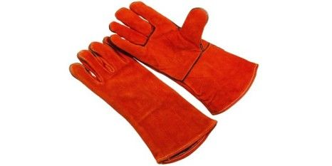
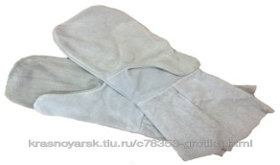
Статья 5.27.1. Нарушение государственных нормативных требований охраны труда
4. Необеспечение работников средствами индивидуальной защиты – на должностных лиц и
лиц, осуществляющих предпринимательскую деятельность без образования юридического лица в размере от 20 000 до 30 000 рублей;
на юридических лиц - от 130 000 до 150 000 рублей.
Средства индивидуальной защиты сварщика:
Костюм сварщика от 1250 рублей;
Маска - от 130 до 900 рублей;
Ботинки сварщика – от 2200 рублей;
Каска - от 130 рублей;
Перчатки – от 70 до 175 руб.
ИТОГО: от 3770 рублей

Slide 45
Сравнение штрафов 2014г. с 2015г.
Нарушение | 2014г. Ю.л / д.л | 2015г. Ю. л / д.л
Допуск к работе без оформления трудового договора | 30-50/1-5 | 50-100/10-20
Не проведение специальной оценки условий труда | 30-50/1-5 | 60-80/5-10
Допуск к работе без медосмотров и обучения | 30-50/1-5 | 110-130/15-25
Необеспечение работников средствами индивидуальной защиты | 30-50/1-5 | 130-150/20-30
Другие нарушения трудового законодательства | 30-50/1-5 | 50-80/2-5
ИТОГО: | 30-50/1-5 | 400-540/52-90

Slide 46

Ст. 15.34. Сокрытие страхового случая
Сокрытие страхователем наступления страхового случая
при обязательном социальном страховании от
несчастных случаев на производстве и
профессиональных заболеваний -
влечет наложение административного штрафа
на граждан в размере от 300 до 500 рублей;
на должностных лиц - от 500 до 1 000 рублей;
на юридических лиц - от 5 000 до 10 000 рублей.
Федеральный закон от 24.07.1998г. №125-ФЗ
«Об обязательном социальном страховании от несчастных случаев на производстве и профессиональных заболеваний»

Slide 47
Федеральный закон от 24.07.1998г. №125-ФЗ
«Об обязательном социальном страховании от несчастных случаев на производстве и профессиональных заболеваний»
Обеспечение по страхованию осуществляется в виде:
пособия по временной нетрудоспособности, назначаемого в связи со страховым случаем и выплачиваемого за счет средств на обязательное социальное страхование от несчастных случаев на производстве и профессиональных заболеваний;
единовременной страховой выплаты застрахованному либо лицам, имеющим право на получение такой выплаты в случае его смерти;
Федеральный закон от 02.12.2013 N 331-ФЗ
В случае смерти застрахованного размер единовременной страховой выплаты составляет 1 миллион рублей
ежемесячных страховых выплат застрахованному либо лицам, имеющим право на получение таких выплат в случае его смерти;

Slide 48
Возмещение вреда, причиненного трудовым увечьем и профессиональным заболеванием
оплаты дополнительных расходов, связанных с повреждением здоровья застрахованного, на его медицинскую, социальную и профессиональную реабилитацию, включая расходы на:
- дополнительную медицинскую помощь (сверх предусмотренной по обязательному медицинскому страхованию), в том числе на дополнительное питание и приобретение лекарств;
- посторонний (специальный медицинский и бытовой) уход за застрахованным, в том числе осуществляемый членами его семьи;
- санаторно-курортное лечение, включая оплату отпуска (сверх ежегодного оплачиваемого отпуска, установленного законодательством РФ) на весь период лечения и проезда к месту лечения и обратно, стоимость проезда застрахованного, а в необходимых случаях также стоимость проезда сопровождающего его лица к месту лечения и обратно, их проживания и питания;
- протезирование, а также на обеспечение приспособлениями, необходимыми застрахованному для трудовой деятельности и в быту;
- обеспечение специальными транспортными средствами, их текущий и капитальный ремонты и оплату расходов на горюче-смазочные материалы; профессиональное обучение (переобучение).
Notes:
48

Slide 49

КоАП РФ в редакции 421-ФЗ от 28.12.2013г. вступил в силу с 01.01.2015г.
Ст. 19.5. Невыполнение в установленный срок или ненадлежащее выполнение законного предписания должностного лица федерального органа исполнительной власти, осуществляющего федеральный государственный надзор за соблюдением трудового законодательства и иных нормативных правовых актов, содержащих нормы трудового права, -
влечет наложение административного штрафа на должностных лиц в размере от 30 000 до 50 000 рублей или дисквалификацию на срок от одного года до трех лет;
на лиц, осуществляющих предпринимательскую деятельность без образования юридического лица, - от 30 000 до 50 000 рублей;
на юридических лиц - от 100 000 до 200 000 рублей.";

Slide 50

Уголовная ответственность
в ред. Федерального закона от 28.12.2013 N 421-ФЗ
Статья 143. Нарушение правил охраны труда
Ч. 1. Нарушение требований охраны труда, совершенное лицом, на которое возложены обязанности по их соблюдению, если это повлекло по неосторожности причинение тяжкого вреда здоровью человека, -
наказывается штрафом в размере до 400 000 рублей или в размере заработной платы или иного дохода осужденного за период до восемнадцати месяцев, либо обязательными работами на срок от 180 до 240 часов, либо исправительными работами на срок до 2лет, либо принудительными работами на срок до 1 года, либо лишением свободы на тот же срок с лишением права занимать
определенные должности или заниматься определенной деятельностью на срок до 1 года или без такового (дисквалификация).
Notes:
50

Slide 51

Уголовная ответственность
в ред. Федерального закона от 28.12.2013 N 421-ФЗ
Ч.2. Деяние, предусмотренное ч.1 настоящей статьи, повлекшее по неосторожности смерть человека, -
наказывается принудительными работами на срок до 4 лет либо лишением свободы на тот же срок с дисквалификацией на срок до 3лет или без таковой.
Ч.3. Деяние, предусмотренное ч.1 настоящей статьи, повлекшее по неосторожности смерть двух или более лиц, -
наказывается принудительными работами на срок до 5лет либо лишением свободы на тот же срок с дисквалификацией на срок до 3лет или без таковой.
Примечание. Под требованиями охраны труда в настоящей статье понимаются государственные нормативные требования охраны труда, содержащиеся в федеральных законах и иных нормативных правовых актах Российской Федерации, законах и иных нормативных правовых актах субъектов Российской Федерации.

Slide 52
Уголовная ответственность
23 декабря 2010 года N 382-ФЗ
О ВНЕСЕНИИ ИЗМЕНЕНИЯ
В СТАТЬЮ 145.1 УГОЛОВНОГО КОДЕКСА РОССИЙСКОЙ ФЕДЕРАЦИИ
Статья 145.1. Невыплата заработной платы, пенсий, стипендий, пособий и иных выплат
Частичная невыплата свыше трех месяцев - штраф до 120 тыс. руб., или дисквалификация до 1 года, либо принудительные работы на срок до 2лет, либо лишение свободы на срок до 1 года.
2. Полная невыплата свыше двух месяцев или выплата заработной платы свыше двух месяцев в размере ниже минимального размера оплаты труда - штраф от 100 до 500 тыс. руб., либо принудительные работы или лишение свободы до 3 лет с дисквалификацией или без таковой.
3. Деяния, предусмотренные частями первой или второй настоящей статьи, если они повлекли тяжкие последствия - штраф от 200 до 500 тыс. рублей, либо лишение свободы от 2 до 5 лет с дисквалификацией или без таковой.

Slide 53
Расследование и учет несчастных случаев на производстве
Проводится на основании Трудового кодекса РФ ст.ст. 227-231, Постановления Министерства труда и социального развития РФ от 24.10.2002 г. N 73 «Об утверждении форм документов, Необходимых для расследования и учета несчастных случаев на производстве, и положения об особенностях расследования несчастных случаев на производстве в отдельных отраслях и организациях»)
1. Извещение о групповом несчастном случае (тяжелом несчастном случае, несчастном случае со смертельным исходом).
2. Акт формы Н -1.
3. Акт формы Н -1ПС (для профессиональных спортсменов).
4. Акт о расследовании группового несчастного случая (тяжелого несчастного случая, несчастного случая со смертельным исходом).
5. Заключение государственного инспектора труда.
6. Протокол опроса пострадавшего при несчастном случае (очевидца несчастного случая, должностного лица).
7. Протокол осмотра места несчастного случая.
8. Сообщение о последствиях несчастного случая на производстве и принятых мерах.
9. Журнал регистрации несчастных случаев на производстве.
Notes:
53

Slide 54
Расследование и учет несчастных случаев на производстве
(ТК РФ ст.227-231, Постановление Министерства труда и социального развития РФ от 24 октября 2002 г. N 73 «Об утверждении форм документов, Необходимых для расследования и учета несчастных случаев на производстве, и положения об особенностях расследования несчастных случаев на производстве в отдельных отраслях и организациях»)
Расследованию подлежат несчастные случаи на производстве
травмы, в том числе нанесенные другим лицом, а также приравненные к ним;
острое отравление;
тепловой удар;
ожог;
обморожение;
утопление;
поражение электротоком, молнией, излучением;
укусы насекомых пресмыкающихся;
телесные повреждения, нанесенные животными;
повреждения полученные в результате взрывов, аварий, разрушения сооружений и конструкций, стихийных бедствий и других чрезвычайных ситуаций
(ТК РФ ст.227).
повлекшие за собой:
необходимость перевода работника на другую работу;
временную, или стойкую утрату трудоспособности;
смерть работника
Notes:
54

Slide 55
Расследованию подлежат несчастные случаи на производстве,
если указанные события произошли:
в течение рабочего времени на территории работодателя либо в ином месте выполнения работы, в том числе во время установленных перерывов, а также в течение времени, необходимого для приведения в порядок орудий производства и одежды, выполнения других предусмотренных правилами внутреннего трудового распорядка действий перед началом и после окончания работы, или при выполнении работы за пределами установленной для работника продолжительности рабочего времени, в выходные и нерабочие праздничные дни;
при следовании к месту выполнения работы или с работы на транспортном средстве, предоставленном работодателем (его представителем), либо на личном транспортном средстве в случае использования личного транспортного средства в производственных (служебных) целях по распоряжению работодателя (его представителя) или по соглашению сторон трудового договора;
при следовании к месту служебной командировки и обратно, во время служебных поездок на общественном или служебном транспорте, а также при следовании по распоряжению работодателя (его представителя) к месту выполнения работы (поручения) и обратно, в том числе пешком;
Notes:
55

Slide 56
Расследованию подлежат несчастные случаи на производстве,
если указанные события произошли:
(продолжение)
при следовании на транспортном средстве в качестве сменщика во время междусменного отдыха (водитель-сменщик на транспортном средстве, проводник или механик рефрижераторной секции в поезде, член бригады почтового вагона и другие);
при работе вахтовым методом во время междусменного отдыха, а также при нахождении на судне (воздушном, морском, речном) в свободное от вахты и судовых работ время;
при осуществлении иных правомерных действий, обусловленных трудовыми отношениями с работодателем либо совершаемых в его интересах, в том числе действий, направленных на предотвращение катастрофы, аварии или несчастного случая.
Notes:
56

Slide 57
Действия работодателя (индивидуального предпринимателя)
при несчастном случае на производстве
Немедленно оказать пострадавшему медицинскую помощь и при необходимости доставить его в лечебное учреждение
Принять неотложные меры по предотвращению развития аварийной ситуации и воздействия травмирующих факторов на других лиц
Принять меры к сохранению обстановки на рабочем месте, где произошел несчастный случай
При тяжелом несчастном случае или несчастном случае со смертельным исходом – сообщить родственникам пострадавшего.
Сообщить в течение суток о несчастном случае в фонд социального страхования.
При необходимости специального порядка расследования в течение суток по установленной Минтрудом РФ форме направить сообщение о несчастном случае в соответствующие органы (Постановление Минтруда РФ от 24 октября 2002 г. N 73 «Об утверждении форм документов, необходимых для расследования и учета НС на производстве, и положения об особенностях расследования НС на производстве в отдельных отраслях и организациях»)
Создать комиссию по расследованию и издать приказ о начале ее работы
Notes:
57

Slide 58
Сообщение в течение суток
при групповом несчастном случае на производстве (два человека и более),
тяжелом несчастном случае на производстве,
несчастном случае на производстве со смертельным исходом
в соответствующую государственную инспекцию труда;
в прокуратуру по месту происшествия несчастного случая;
в федеральный орган исполнительной власти по ведомственной принадлежности;
в орган исполнительной власти субъекта Российской Федерации;
в организацию, направившую работника, с которым произошел несчастный случай;
в территориальные объединения организаций профсоюзов;
в территориальный орган государственного надзора, если несчастный случай произошел в организации или на объекте, подконтрольных этому органу;
страховщику по вопросам обязательного социального страхования от несчастных случаев на производстве и профессиональных заболеваний
Notes:
58

Slide 59
Виды и квалификация несчастных случаев
Виды несчастных случаев (н/с) на производстве
Легкий
Тяжелый
Групповой
Со смертельным исходом
Квалифицирующие признаки тяжести несчастного случая на производстве:
(приказ Министерства здравоохранения и социального развития РФ от 24.02.2005г. № 160.)
Степень повреждения здоровья и тяжесть несчастного случая определяется медицинским учреждением. Для этого медицинские учреждения используют схему определения степени тяжести повреждения здоровья при несчастных случаях на производстве. Данная схема утверждена приказом Министерства здравоохранения и социального развития РФ от 24.02.2005г. № 160.
Для работодателя данная схема носит справочный характер, поскольку только медицинским учреждением определяется характер полученных повреждений и их тяжесть.
Форма заключения о степени тяжести несчастного случая установлена Приказом Министерства здравоохранения и социального развития РФ от 15 апреля 2005 г. N 275.
!!! Врачи скорой и неотложной помощи, а также любые другие медицинские работники, оказывающие пострадавшему первую медицинскую помощь, не дают заключения о тяжести повреждения.
Заключение о степени тяжести производственной травмы дают по запросу работодателя или председателя комиссии по расследованию несчастного случая на производстве клинико-экспертные комиссии (КЭК) лечебно-профилактического учреждения, где осуществляется лечение пострадавшего в срок до 3-х суток с момента поступления запроса.

Slide 60
НЕСЧАСТНЫЕ СЛУЧАИ
Легкие
Тяжелые, групповые, смертельные
Расследование в течение 3-х дней
Расследование в течение 15-ти дней
Сообщение в течение суток в:
1. Прокуратуру
2. Федеральный орган гос.власти по ведом. принадлежности и субъекта РФ
3. Терр.объед. профорганизаций
4. Органы государственного надзора
5. В организацию, направ. работника
6. СЭС РФ (острое отравление)
7. В Фонд социального страхования
Расследует комиссия организации,
отдается приказом
в сост. не менее 3 человек
Составляется Акт о НС на производстве по форме Н-1 на каждого пострадавшего
в 2 (3) экземплярах
Приказом работодателя назначается комиссия с участием представителей органов государственного надзора
Акт Н-1 хранится у работодателя 45 лет
Акт Н-1 на каждого пострадавшего
Акт и материалы расследования группового (тяж., смерт.) НС направляется в 3-х дневный срок в прокуратуру, ФСС
Акт Н-1 направляется в Фонд социального страхования
Копии документов направляются в соответствующую государственную инспекцию труда и территориальный орган соответствующего федерального надзора
Notes:
60

Slide 61
Первый акт о несчастном случае на Таганрогском металлургическом заводе

